Slide 1
기초 VR프로그래밍 콘솔 텍스트 RPG 플레이 방법
게임 콘텐츠 학과
10161327
전 근희

Slide 2
목차
기본 작동법 (3p)
플레이어 스테이터스 표시 (4p)
인벤토리 안내 (5p)
디버깅, 테스트용 치트키 안내 (6p)
깃허브 링크 안내 (7p)

Slide 3
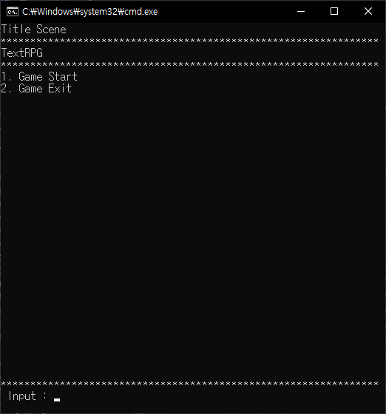
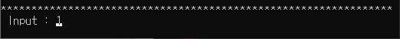

1. 기본 작동법
각 항목 인덱스 값
입력란
씬 타이틀
씬 설명
3
4
각 항목의 숫자를 입력하여
스페이스바 or 엔터키(이하 입력키)로 게임 진행
1
*주의*
모든 키값이 ‘Input :’에 표시 되긴 하나
입력키 눌렀을 경우 제일 마지막으로 입력한 숫자 ‘단 하나’만
입력값으로 들어감.
2
이렇게 1을 입력한 뒤 다른 키가 입력 되어서
다른 문자가 출력이 되더라도
입력키를 누를 시 1번 항목(GameStart)이 실행됨.

Slide 4
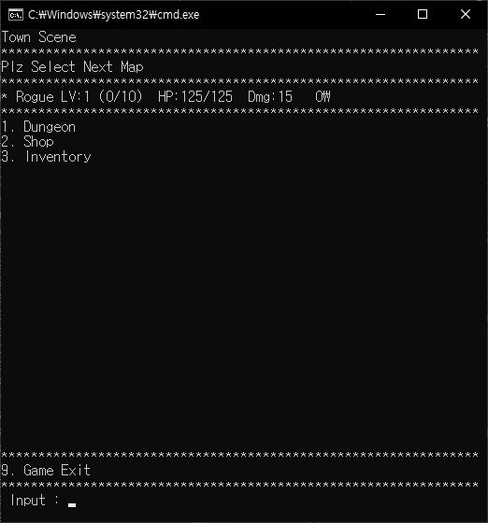
2. 플레이어 스테이터스
플레이어 스테이터스 출력 창

Slide 5
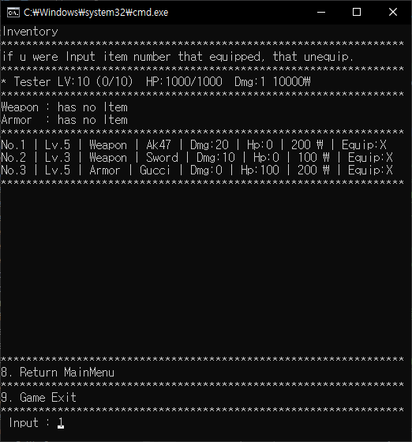
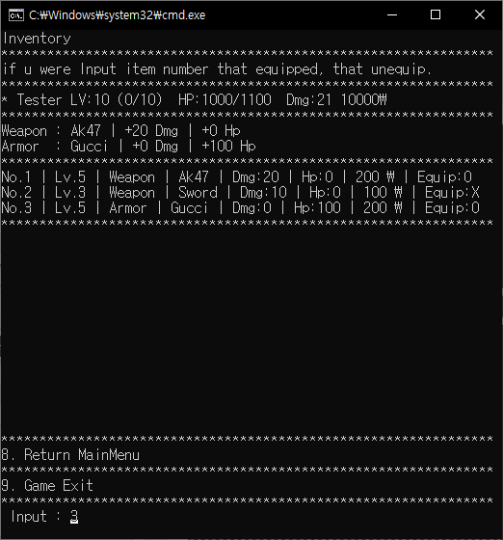
3. 인벤토리 안내
인벤토리에 가지고 있는 아이템 번호 입력 시 장착/ 해제
* 레벨이 충족되면 장착가능.
* 장착한 아이템은 표시가 됨.
* 이미 해당 항목(Weapon / Armor)에
아이템이 장착되 있을 시
다른 아이템 장착 불가.
* 기존 아이템 장착해제 한 후 장착 가능.

Slide 6
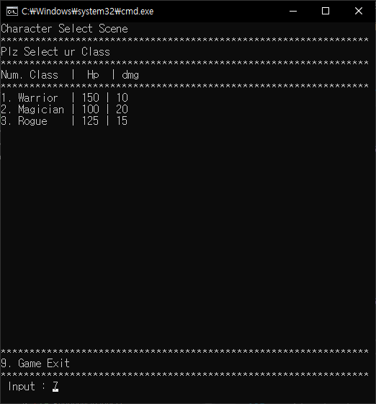
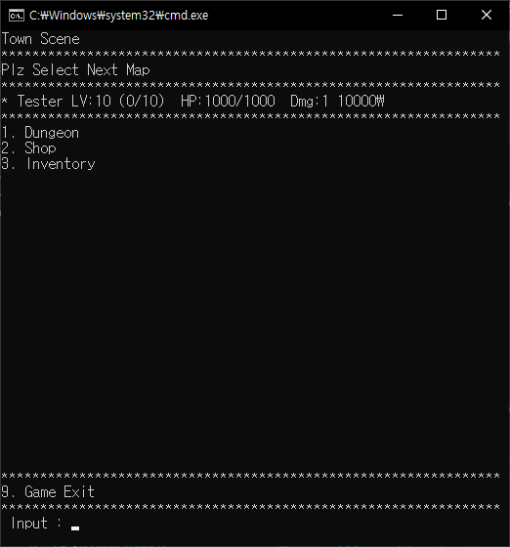
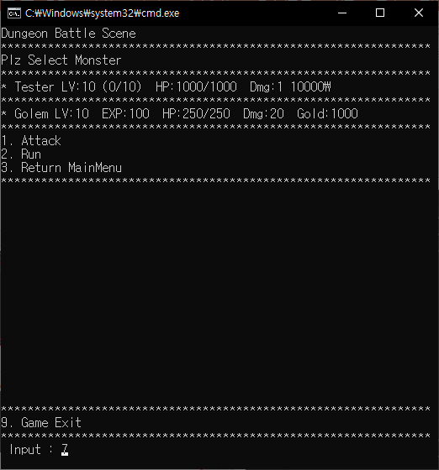
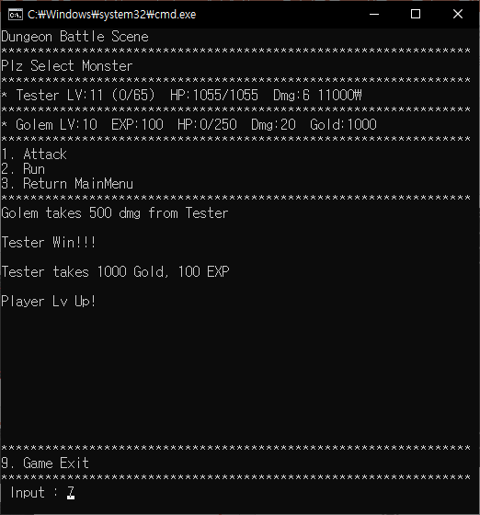
4. 치트키
캐릭터 선택씬에서
‘7’ 입력시
테스트용 직업 선택 가능.
던전 배틀 씬에서
‘7’ 입력시 몬스터 원킬 가능.

Slide 7
4. 깃허브 링크
https://github.com/JeonJohnson/ConsoleRPG_CS

